Slide 1

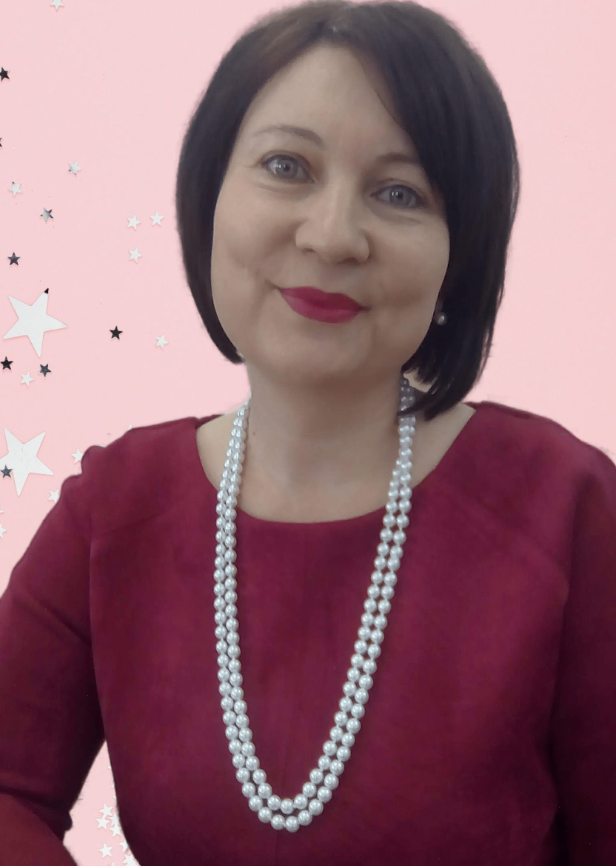
МКДОУ детский сад №3 «Солнышко» р.п. Коченево
Пономарёва
Татьяна Геннадьевна
Музыкальный руководитель
Педагогический стаж работы – 12 лет. Высшая квалификационная категория.

Slide 2
Опыт работы по теме
«ПРОЕКТНАЯ ДЕЯТЕЛЬНОСТЬ
КАК ЭФФЕКТИВНЫЙ МЕТОД РАЗВИТИЯ ФУНКЦИОНАЛЬНОЙ ГРАМОТНОСТИ В МУЗЫКАЛЬНОМ ВОСПИТАНИИ ДОШКОЛЬНИКОВ»

Slide 3
Цель: Воспитание гражданина и патриота своей страны, формирование нравственных ценностей посредством музыкальной деятельности. Создание предметно-развивающей среды, способствующей нравственно-патриотическому воспитанию дошкольников.
Задачи нравственно-патриотического воспитания:
Формировать духовно-нравственное отношение и чувства сопричастности к родному краю, дому, семье, детскому саду.
Развивать познавательные, художественные и творческие способности детей через ознакомление с музыкальными произведениями.
Побуждать детей выражать свои чувства, эмоциональные впечатления через речь, творческое движение. Воспитание гражданина и патриота своей страны, формирование нравственных ценностей.
Формирование толерантного отношения к сверстникам, родителям и другим взрослым, людям других национальностей
Создание в детском учреждении предметно-развивающей среды, способствующей этому воспитанию.
Воспитывать потребность в познавательной активности через восприятие произведений искусства.
Закреплять знания детей о Великой Отечественной войне и героизме русского народа через художественную литературу, музыку, живопись.
Воспитывать любовь и уважение к ветеранам войны, вызывать желание быть похожими на них.

Slide 4
Средства и формы нравственно-патриотического воспитания
Образовательная деятельность
Тематические занятия на патриотическую тему
Театрализованная деятельность
Выступление на мероприятиях
Оформление развивающей среды
Взаимодействие с семьёй
Подготовка и проведение патриотических праздников

Slide 5
Одной из перспективных инновационных форм музыкально-образовательной работы является проект. Знания, приобретённые детьми в ходе проекта, становятся достоянием их личного опыта. Под проектом понимается самостоятельная, коллективная, творческая и завершённая работа, имеющая социально значимый результат. В современных условиях , когда происходят изменения в жизни общества, одной из актуальных проблем является патриотическое воспитание.
В нашем дошкольном учреждении нравственно-патриотическому воспитанию уделяется большое внимание. Я, как педагог, осуществляющий музыкальное воспитание детей, работаю в соответствии с государственными требованиями, с учетом основных принципов ФГОС, в тесном контакте с воспитателями и специалистами. Используемая мной методическая литература также соответствует федеральным государственным требованиям: общеобразовательная программа «От рождения до школы», под ред. Н.Е. Вераксы, Т.С. Комаровой, М.А. Васильевой; программа по музыкальному воспитанию детей дошкольного возраста «Ладушки» авторы И.Каплунова, И.Новоскольцева; программа «Приобщение детей к истокам русской народной культуры» авторы О.Л. Князева, М.Д. Маханева , «Русский фольклор» Л.Л. Куприяновой; «Музыкальные шедевры» О.П.Радыновой.

Slide 6


Мною были разработаны и реализованы следующие проекты по патриотическому воспитанию
«Календарно- обрядовые праздники»
«Сибирские казачата"
Патриотическое воспитание
«Свет вечного огня»
«Берегите Россию- нет России другой»

Slide 7
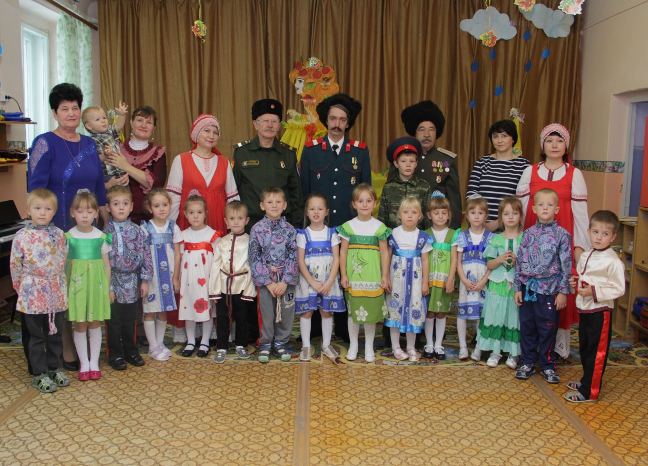
Проект «Сибирские казачата»
Совместно с казаками хутора Чикский.
Цель : развитие патриотического самосознания и познавательного интереса дошкольников посредством приобщения к культуре Российского и Сибирского казачества .
В рамках этого проекта прошли следующие мероприятия:

Slide 8
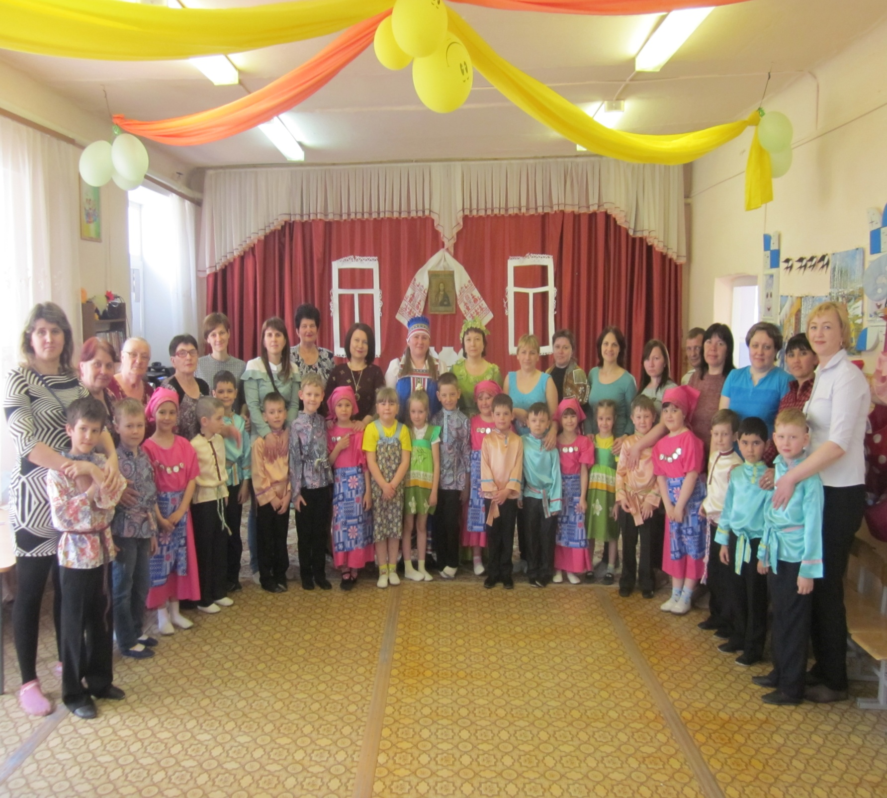
Проект «Календарно- обрядовые праздники»
Цель: Создать условия для освоения детьми фольклорного наследия русского народа, как самобытной, целостной системы гармоничного и творческого развития личности.

Slide 9
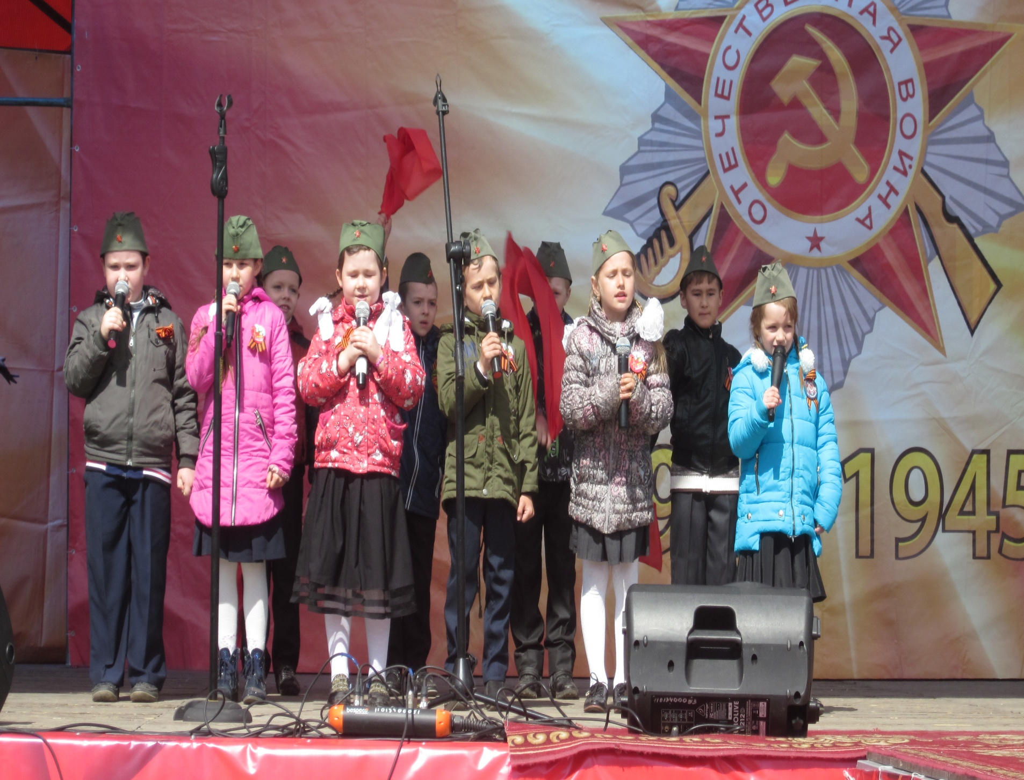
Проект «Свет вечного огня»
Цель: создание условий для всестороннего развития патриотического
потенциала дошкольника, формирование у детей нравственно
патриотических чувств.

Slide 10
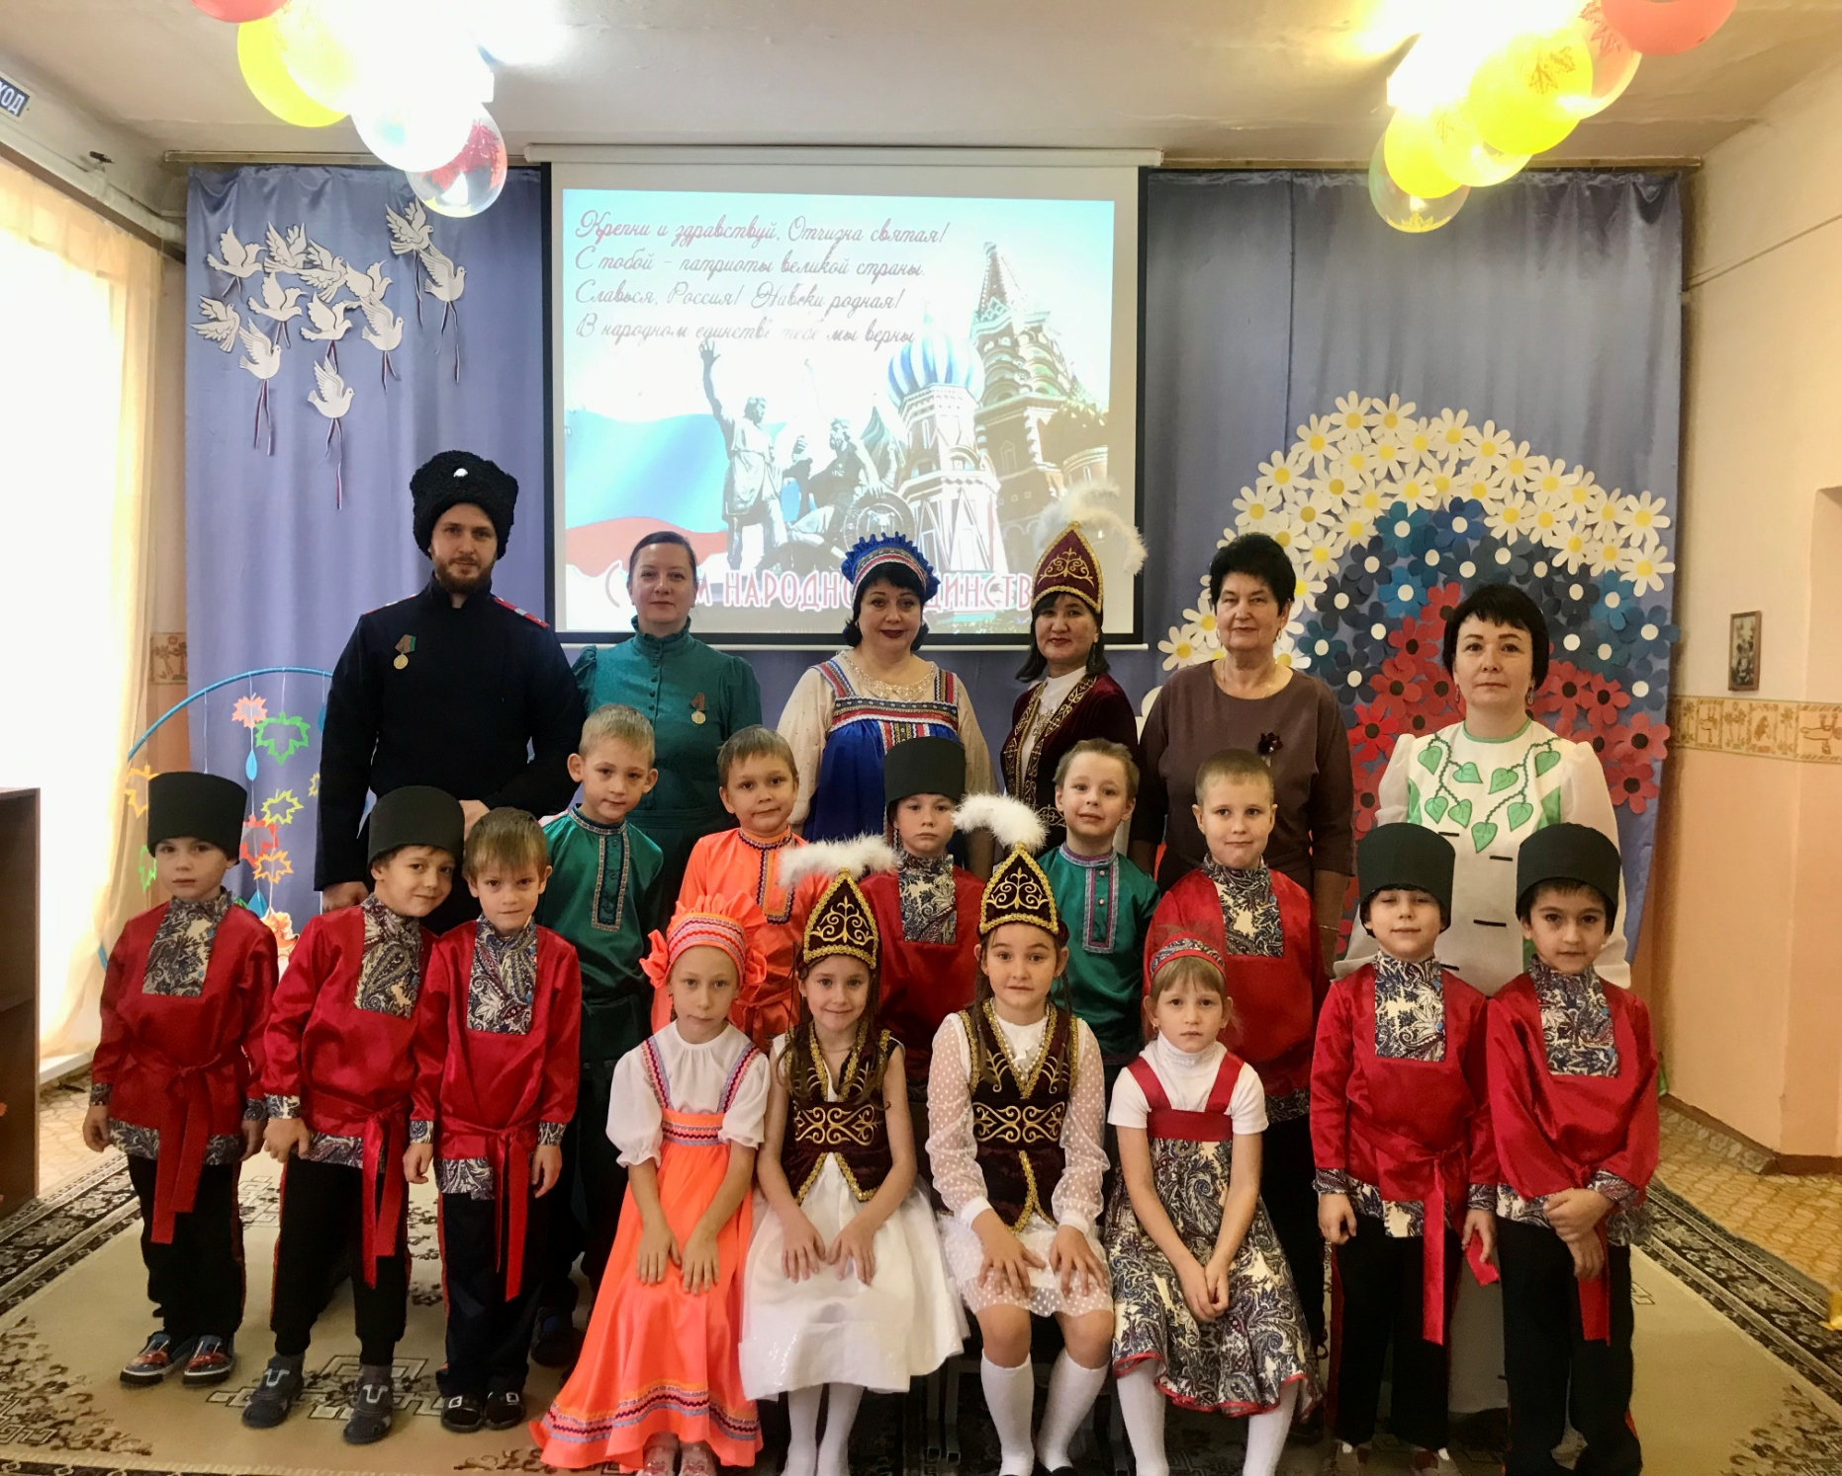
Проект по музыкально-патриотическому
воспитанию детей
«Берегите Россию – нет России другой!»
Цель: Воспитание гражданина и патриота своей страны, формирование нравственных ценностей. Создание в детском учреждении предметно-развивающей среды, способствующей этому воспитанию. Расширение кругозора, развитие творческих способностей дошкольников. Дать понятие детям о народах проживающих в России.

Slide 11
Итоговая диагностика

Slide 12
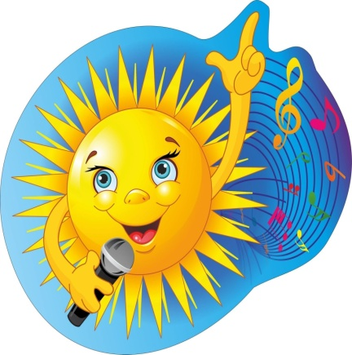
Итак, изучение проблемы нравственно-патриотического воспитания дошкольников средствами музыки, включение разных форм работы по данной теме в педагогический процесс дало ощутимые результаты: дети познакомились с русскими народными музыкальными инструментами, различными жанрами народной музыки, композиторами классической и современной музыки. Дети с трепетом относятся ко многим музыкальным композициям отечественных авторов.
Музыка своей Родины прочно вошла в быт детей, заняла значительное место в их жизни.
Решение задач по нравственно –патриотическому воспитанию дошкольников - процесс длительный и сложный. Положительного результата мы достигнем только в совместной, систематической работе всех педагогов нашего ДОУ. Всем нам очень хочется заглянуть в будущее, чтобы увидеть наших детей счастливыми, добрыми, уважаемыми людьми – настоящими патриотами своей Родины, услышать из уст маленького ребенка с гордостью сказанные слова: «Я – россиянин! Я горжусь своей страной!»
«Вот так, постоянно и постепенно расширяясь,
эта любовь к близкому, родному переходит в любовь
к государству, его истории с его прошлым и
настоящим, а затем и ко всему человечеству»
(академик Д. С. Лихачев)

